Slide 1

ณ ศูนย์ประชุมและแสดงสินค้านานาชาติไคซ์ จ.ขอนแก่น

Slide 2
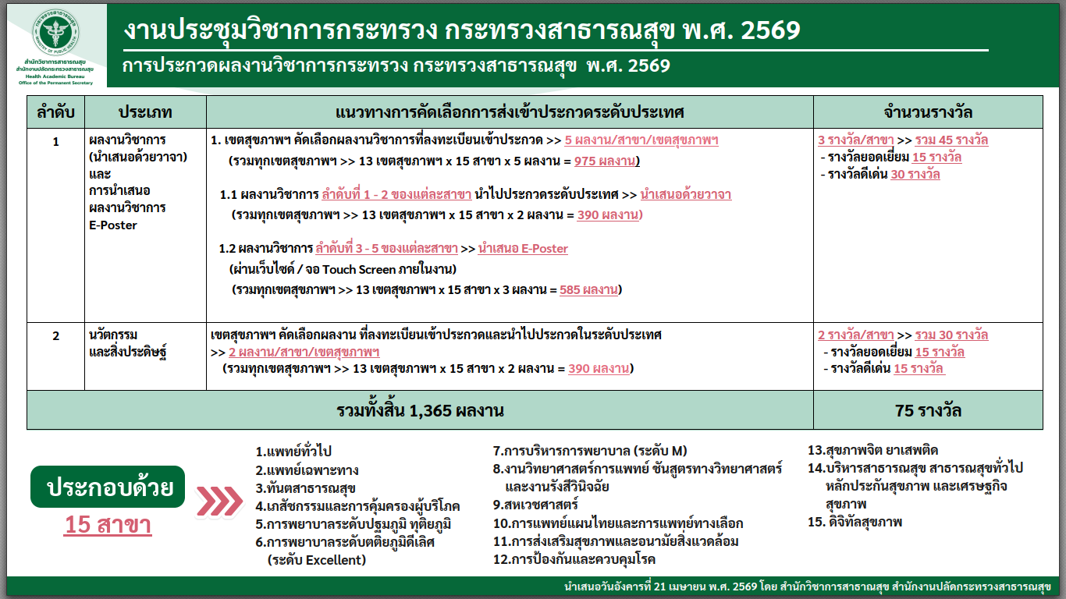

Slide 3
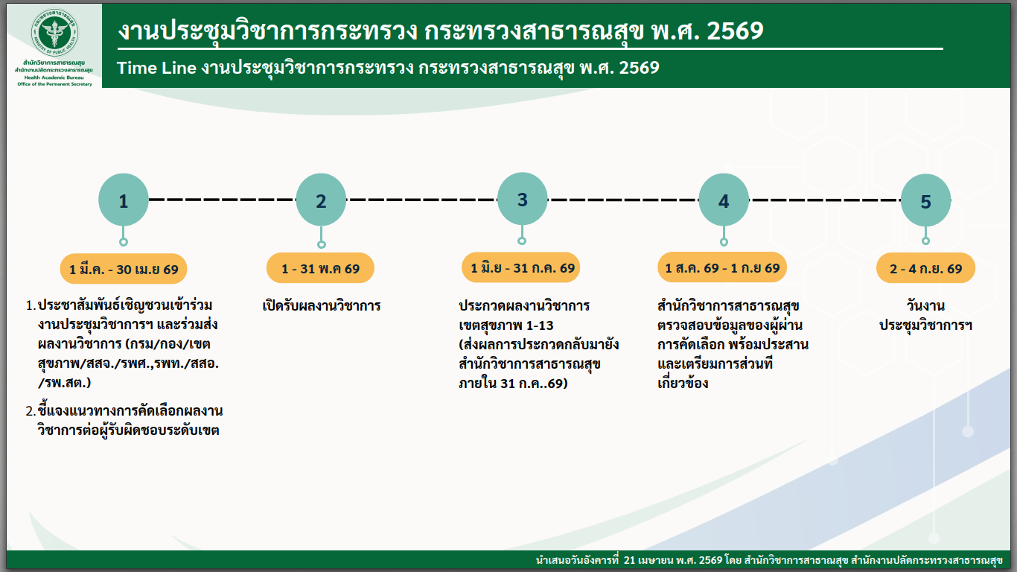

Slide 4
ปี 2567 ได้รับคัดเลือกระดับประเทศ 144 เรื่อง (23.6%)
ปี 2568 ได้รับคัดเลือก ระดับเขต 246 เรื่อง (24.7%) (เป้าหมายกระทรวงให้เขตคัดเลือก 400 เรื่อง)
ระดับประเทศ 42 เรื่อง (17.1%)

Slide 5
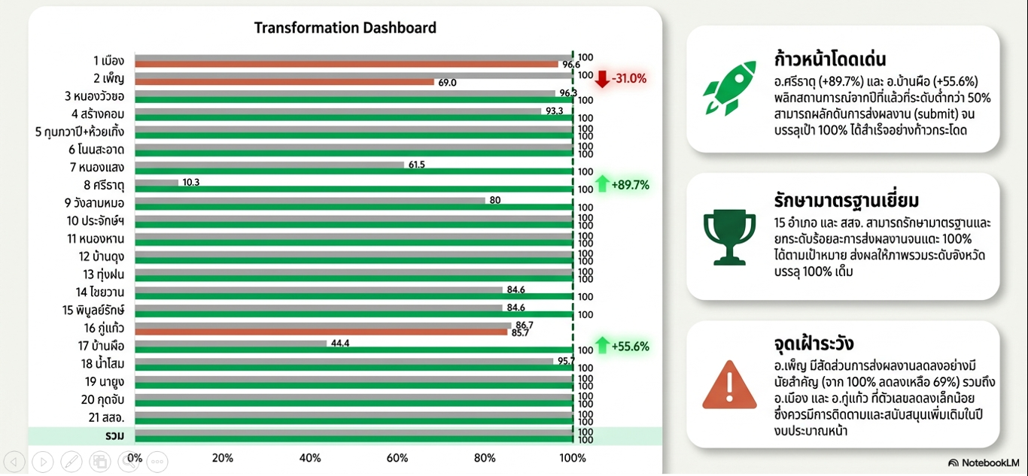
เปรียบเทียบร้อยละของผลงานวิชาการที่ submit
ในการประชุมวิชาการกระทรวงสาธารณสุข ปี 2567 และ ปี 2568

Slide 6


